Slide 1


Slide 2

مدیریت امور مالی
اداره حسابداری مدیریت
نحوه ثبت و بارگذاری انشعابات املاک در بانک اطلاعاتی
تابستان 1396

Slide 3
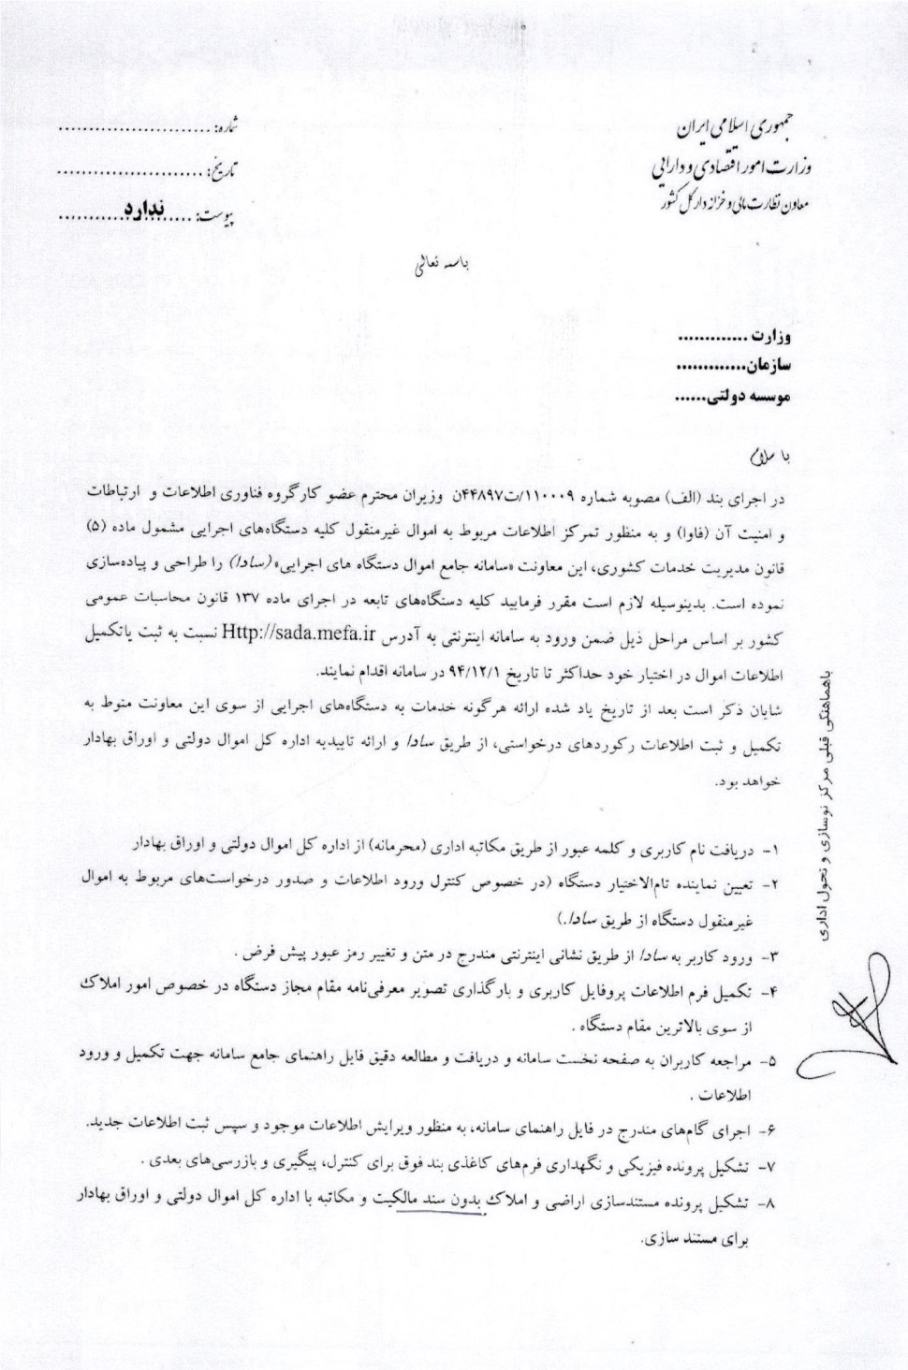

Slide 4
شرح ماده 137 قانون محاسبات عمومی
ماده 137 – وزارتخانه ها و مؤسسات دولتي و شركتهاي دولتي و مؤسسات و نهادهاي عمومي غير دولتي مكلفند كليه اطلاعات مالي مورد درخواست وزارت امور اقتصادي و دارائي را كه در اجراي اين قانون براي انجام وظايف خود لازم بداند مستقيماً در اختيار وزارتخانه مذكور قرار دهند .

Slide 5
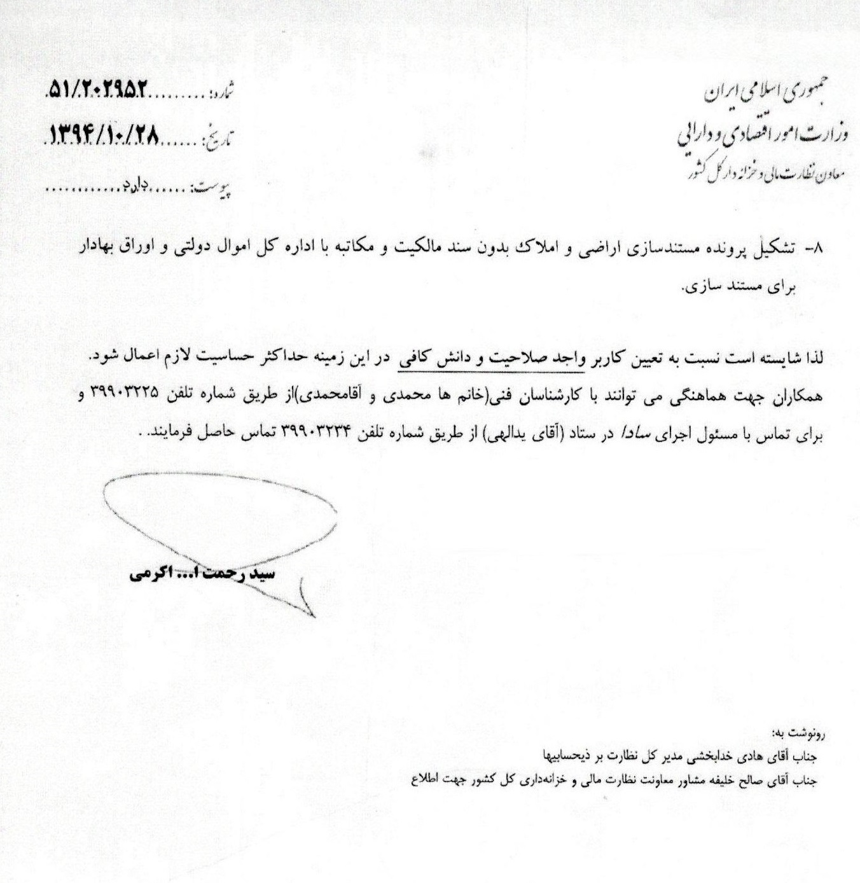

Slide 6
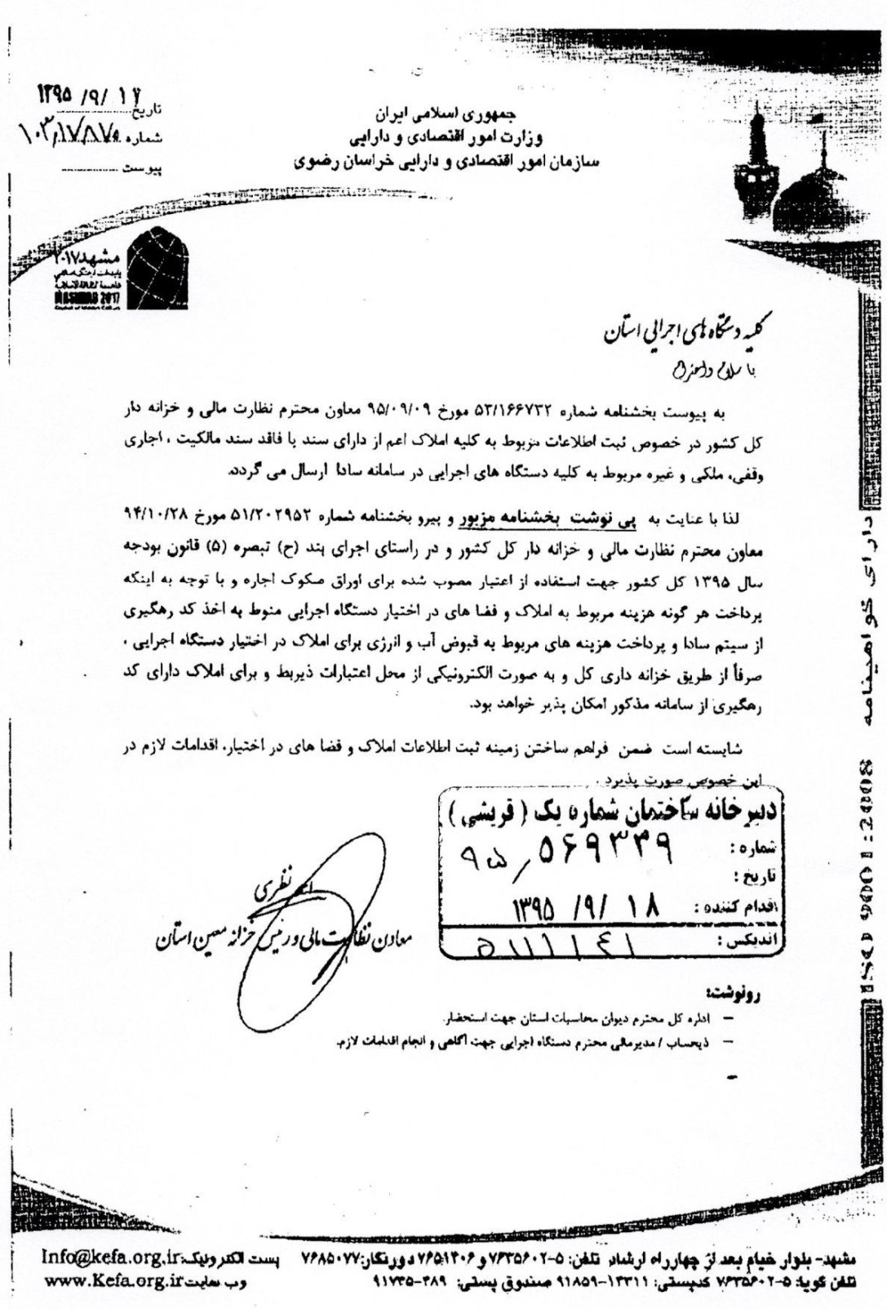

Slide 7
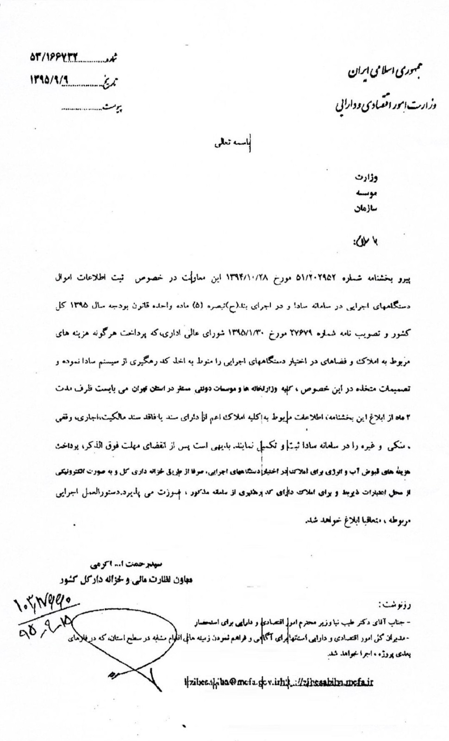

Slide 8


Slide 9
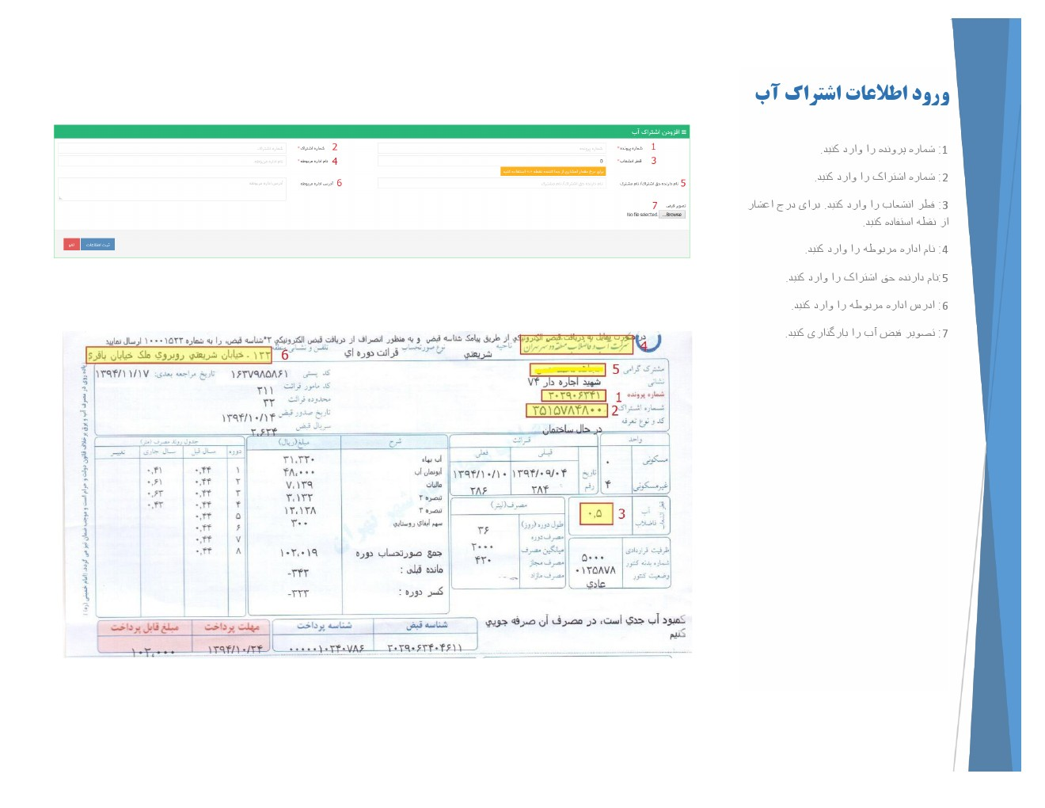

Slide 10
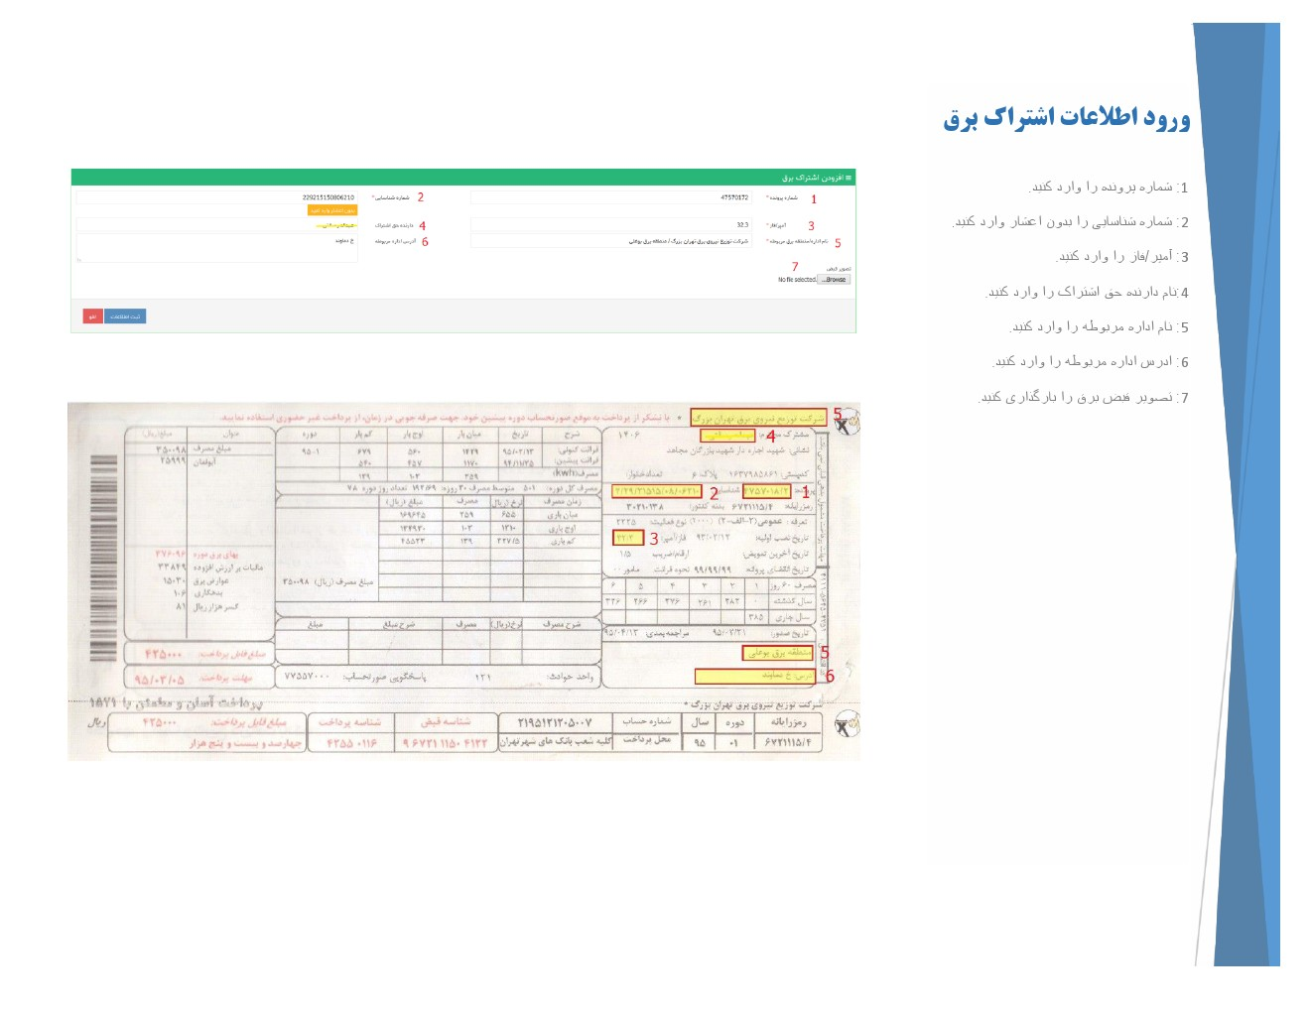

Slide 11
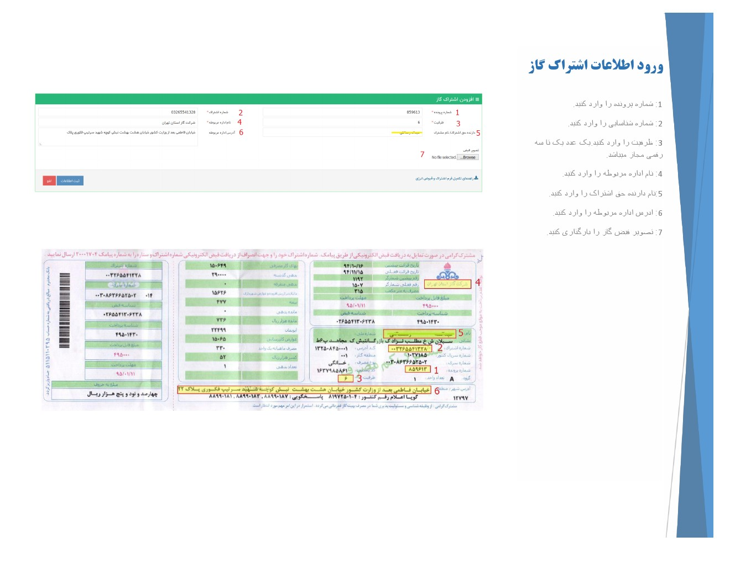

Slide 12
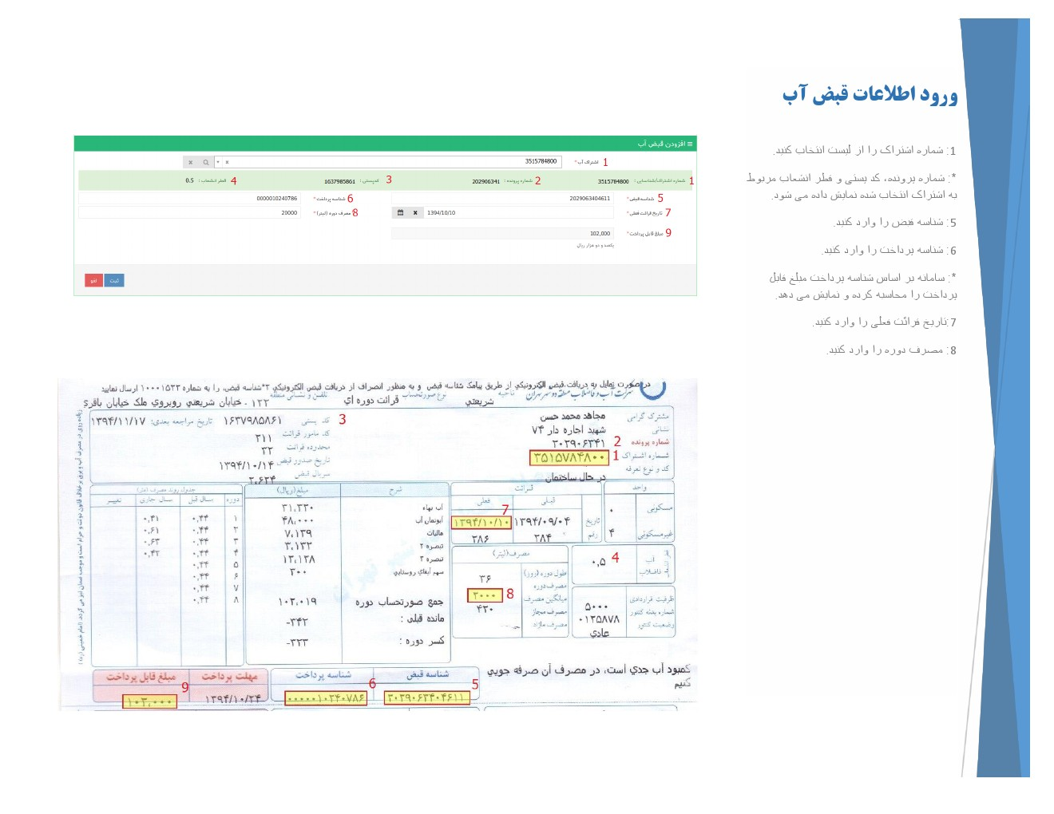

Slide 13
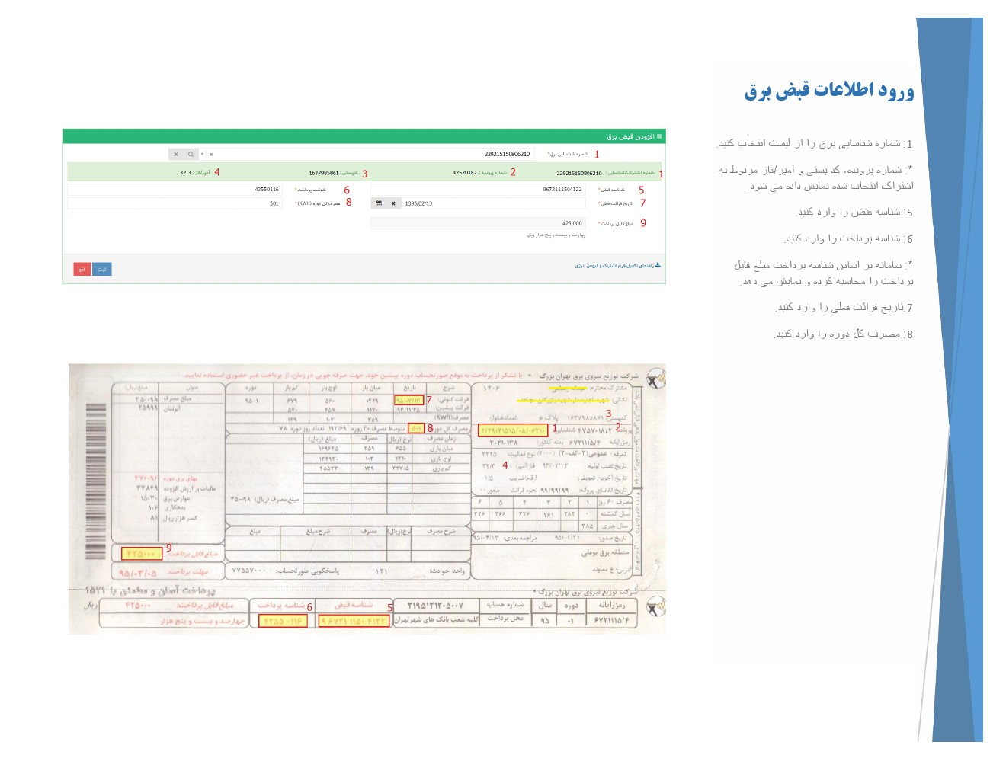

Slide 14
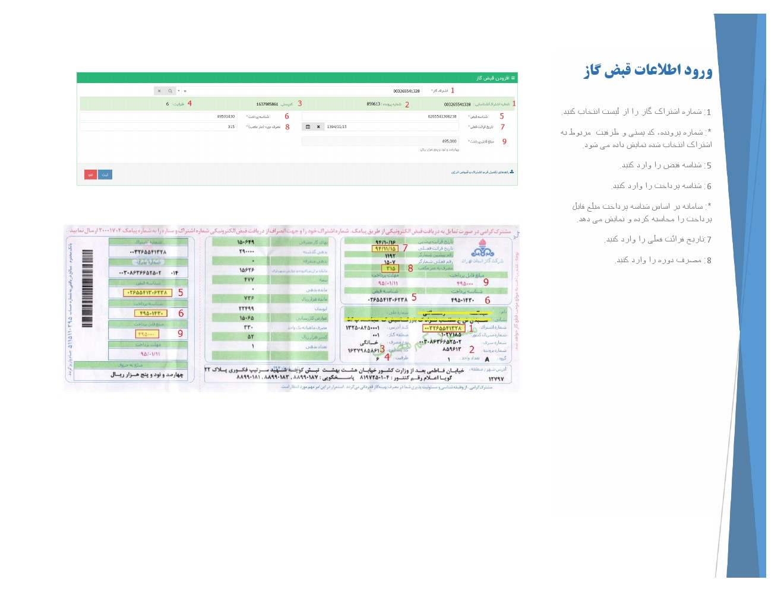

Slide 15
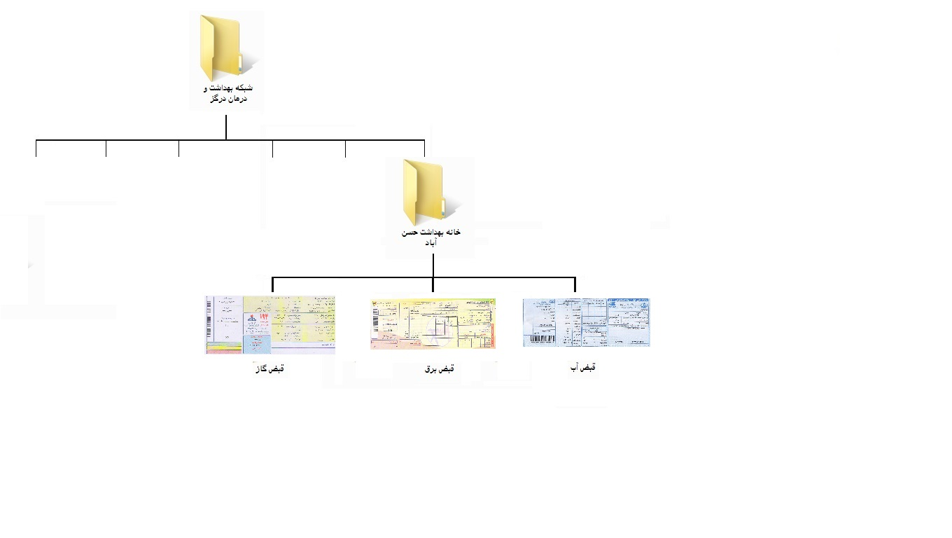
1- طبقه بندی اولیه فایل های اسکن شده:
جهت بارگذاری فایل pdf انشعابات ابتدا باید از برگه قبض مربوطه اسکن تهیه سپس تبدیل به فرمت pdf گردد.(لازم به توضیح است بعضی اسکنرها قابلیت تبدیل مستقیم اسکن به فایل pdf را دارا می باشند.(در غیر اینصورت می توان از نرم افزار تبدیل عکس به pdf که در سایت امور مالی بارگذاری شده است استفاده نمود.)
تذکر 1: فرمت pdf تهیه شده باید دارای حجم کمتر از 200 کیلو بایت باشد.و از کیفیت مناسبی نیز برخوردار باشد.
تذکر 2:آخرین قبض پرداختی جهت بارگذاری اطلاعات مورد استفاده قرار گیرد.

Slide 16
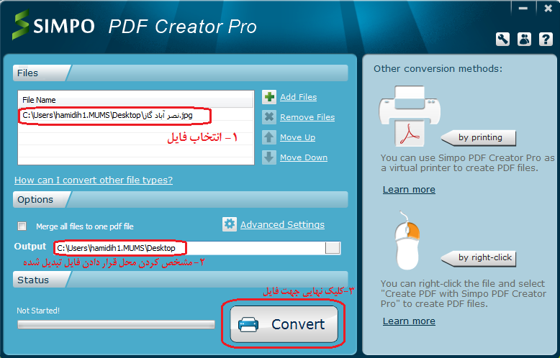
2-تبدیل فایل های اسکن شده به pdf از طریق نرم افزار موجود:

Slide 17
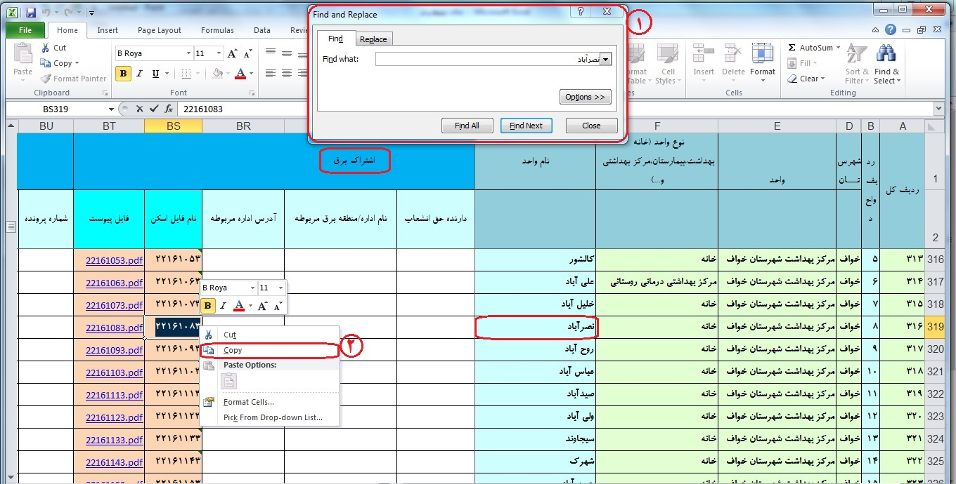
نمونه: اشتراک برق خانه بهداشت نصر آباد متعلق به شبکه بهداشت شهرستان خواف بصورت ذیل بارگذاری می گردد.
3-تغییر نام فایل های pdf ، طبق شماره های کدینگ موجود در فایل اکسل:
1-جستجوی واحد در فایل اکسل از طریق اجرای دستور ctrl+f
2- کپی کردن نام فایل اشتراک

Slide 18
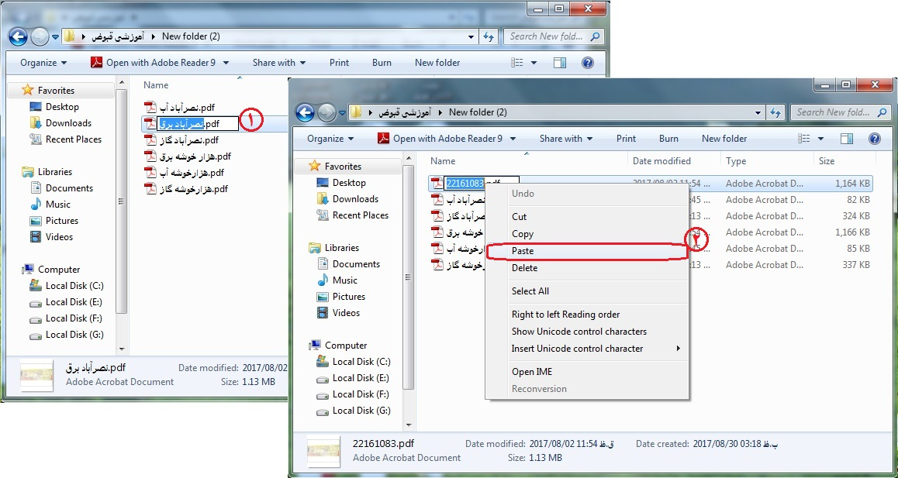

Slide 19
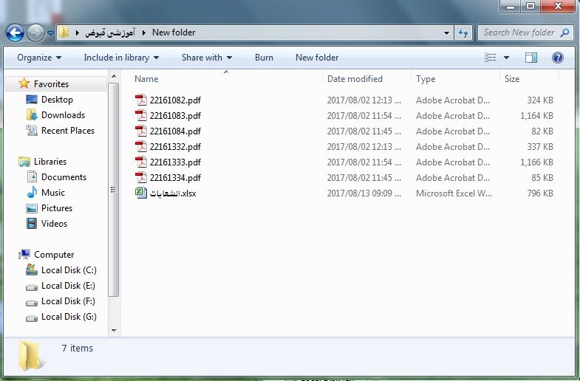
4-انتقال کلیه فایل های تغییر نام داده شده به یک فایل جامع اصلی که فرمت اکسل نیز در آن موجود می باشد.

Slide 20
تهیه و تنظیم :
اداره حسابداری مدیریت

